Slide 1



Auslandspraktika für Auszubildende

Slide 2
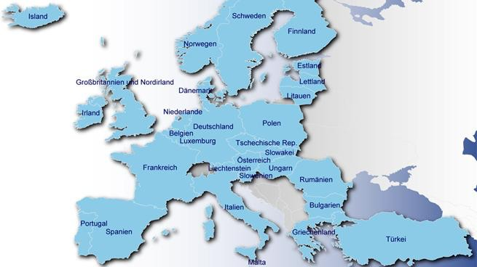
Auslandspraktika für Auszubildende
Berufsbildungsgesetz ermöglicht es, einen Teil der Ausbildung im Ausland zu absolvieren (§2 Abs. 3 BBiG)
Erasmus+-Mobilität = Lernaufenthalte während der beruflichen Ausbildung in einem der EU-Mitgliedsstaaten und ausgewählten europäischen
Nicht-Mitgliedsstaaten:
Notes:
BBIG = Ausland möglich, theoretisch weltweit
Erasmus+: EU und „verbundene“ Länder

Slide 3

Überblick über Erasmus+-Mobilitäten
Organisation der Auslandsmobilitäten im Rahmen von
etzwerk rasmus egion ldenburg
= Zusammenschluss der vier Oldenburger berufsbildenden Schulen um gemeinsam den Auszubildenden Auslandspraktika zu ermöglichen
Lernaufenthalte ab drei Wochen bis maximal acht Wochen
Zeitliche Lage frei wählbar, empfehlenswert ist die Einbeziehung von Sommer-, Herbst- oder Osterferien
Bewerbungsschluss für Folgejahr jeweils Dezember (d.h. bis zu den Weihnachtsferien), da Ende Januar Gelder bei der EU beantragt werden müssen → Achtung: aufgrund der Covid-19-Situation gelten nach wie vor besondere Regelungen!

Slide 4
Warum ins Ausland?
Gute Gründe für Auszubildende
Auszubildende ...
erlernen neue Fähigkeiten, Techniken und Arbeitsabläufe
verbessern Ihre Sprachkenntnisse, z. B. Kenntnis wichtiger Fachbegriffe aus dem eigenen Berufsfeld
arbeiten in einem internationalen Umfeld mit Menschen aus anderen Ländern und Kulturen
werden selbstständiger, teamfähiger und flexibler
werden so fit für die zunehmende Internationalisierung des Arbeitsmarktes:
Sie sind startklar für Europa!

Slide 5
Warum ins Ausland?
Gute Gründe für Betriebe/ Praxen:
Ein Auslandsaufenthalt ...
stärkt Schlüsselqualifikationen wie Teamfähigkeit, Offenheit und Belastbarkeit
festigt die Selbstständigkeit der Auszubildenden
vermittelt neue Arbeitstechniken und besondere Fachkenntnisse
verbessert die Fremdsprachenkompetenz
macht Sie als Ausbildungsstätte besonders attraktiv
erweitert die Einsatzfähigkeit der Auszubildenden in Ihrem Betrieb
bringt neue Ideen für Ihr Unternehmen (z. B. Rezepturen, Verfahren, Arbeitsabläufe, Produkte)!

Slide 6
Praktikumsbetriebe
Auslandspartner der vier BBSen
  seit 2019: Österreich
Eigeninitiative der Auszubildenden
  Nutzung von Kontakten des Ausbildungsunternehmens
  Nutzung eigener Kontakte/ eigenständige Suche nach Unternehmen – wir empfehlen: https://erasmusintern.org/
  Zusage/Teilnahme und damit Förderung bei erfolgreicher Suche garantiert!
Vermittlungsagenturen im Ausland
  Malta und demnächst weitere
2016 - 2022 alle „Reisewillige“ versorgt
Wichtig: BBS Haarentor ist kein Reisebüro
→ kein „all-inclusive“ Service

Slide 7
Finanzielle Förderung
Wichtig: Erasmus+-Förderung ist ein Zuschuss, kein Voll-Stipendium!
Es entstehen für Auszubildende eigene Kosten!
Voraussetzungen für Förderung:
1) Die Ausbildungsvergütung muss während des Lernaufenthaltes in voller Höhe weiter fließen.
2) Der Lernaufenthalt ist Arbeitszeit und keine Urlaubszeit.
Kosten entstehen für z. B.:
Reisekosten (Flug/Bahn etc.)
Unterkunft (Hostel, Pension, Zimmer)
Lebenshaltung im Ausland

Slide 8
Finanzielle Förderung
Höhe der Förderung
Höhe abhängig vom jeweiligen Gastland (Lebenshaltung/Entfernung), z. B.:
Österreich, 3 Wochen
Entfernungspauschale (abhängig von Entfernung): 275,00 €
Förderung (Tagespauschale je Land * Anzahl Tage) 756,00 €
gesamt: 1.031,00 €
Auszahlung der Förderung
80% vor Reisebeginn
20% nach Rückkehr und Einreichung aller Unterlagen
Bei Nutzung von Agenturen: Zahlung direkt an Agentur, Restzahlung an Auszubildende
➔ Förderung deckt in der Regel mindestens Reisekosten und Unterkunft

Slide 9
Aufgaben der Beteiligten
Pflichten der Teilnehmerinnen
Erstellen von Bewerbungsunterlagen (Europass-Lebenslauf, Teilnehmerbogen)
Eigenständige Organisation der An- und Abreise sowie der Unterbringung
Teilnahme am Interkulturellen Trainingstag und der Nachbereitung
Abgabe der Unterlagen, Berichte, Fotos etc. nach Rückkehr
Aufgaben der BBS Haarentor/ Team NERO
Informationen und Unterstützung beim Bewerbungsprozess, der Unternehmenssuche, Reisevorbereitungen etc.
Information der Lehrkräfte (Koordinatoren, Klassenlehrer)
Abwicklung der Mobilitäten, Abschluss einer Kranken-/ Unfall- und Haftpflichtversicherung
Ansprechpartner vor, während und nach dem Auslandsaufenthalt
Erstellung & Übergabe des Europasses Mobilität

Slide 10

Europassübergabe 2018

Slide 11
Bei Interesse...
Wie können Sie sich bewerben?
Sprechen Sie zunächst mit Ihrem Ausbildungsbetrieb, ob und wann Sie für ein Praktikum freigestellt werden.
  ggf. Kontaktaufnahme mit möglichen Praktikumsunternehmen im Ausland
  ggf. Hilfestellung/weitere Hinweise von Frau Klimaschewski oder Frau Bruns
  Argumente für Ihren Ausbilder aus PPT/ Webseite von NERO.
Füllen Sie die Bewerbungsmaterialien von der Webseite der BBS Haarentor aus
(Fragebogen & Europass-Lebenslauf) und mailen Sie diese an Frau Klimaschewski oder Frau Bruns. In der Email:
  Angabe von Name, Klasse, Klassenlehrkraft, Ausbildungsunternehmen und Berufsschultag für die Terminabsprache
  „Wunschvorstellungen“, Zeiträume etc. soweit bekannt angeben

Slide 12

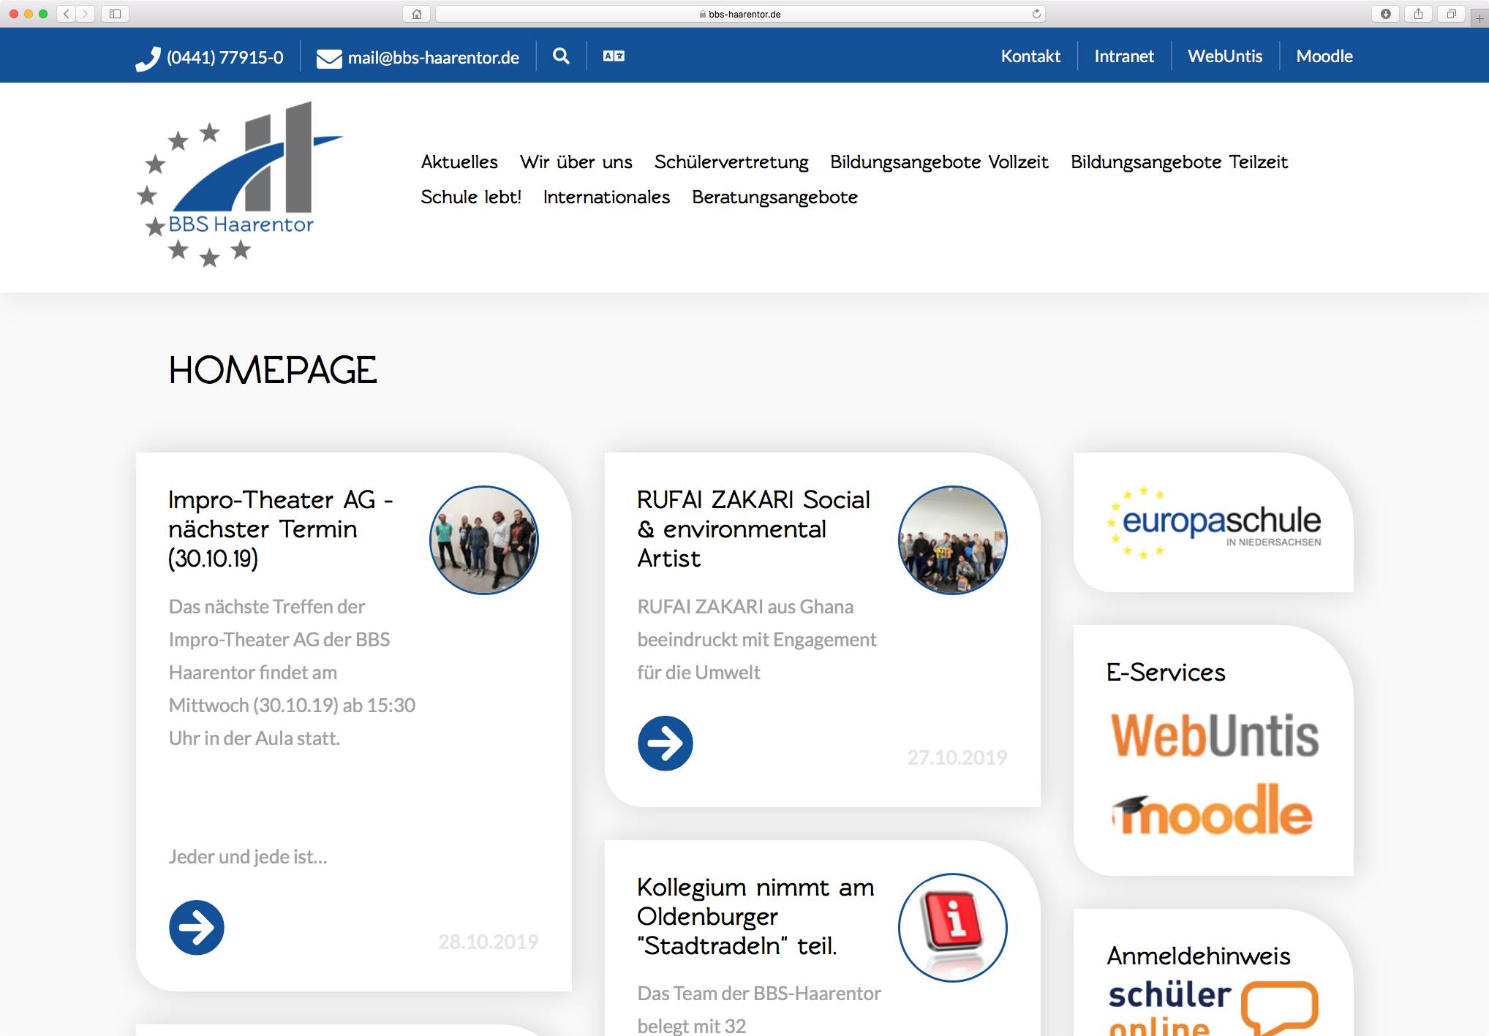
Bei Interesse...
Weitere Informationen und Reiseberichte im Internet
  www.nero-ol.de www.bbs-haarentor.de
Ansprechpartner*innen: Bianca Klimaschewski (bianca.klimaschewski@bbs-haarentor.de), Grietje Bruns (grietje.bruns@bbs-haarentor.de)

Slide 13
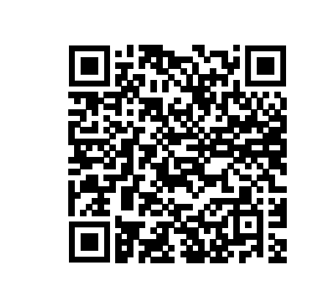
Fragen?

